Slide 1
Costumer Experience
Valvanera Lecha
LLORENTE & CUENCA
vlecha@llorenteycuenca.com

Slide 2
Perfil del cliente
POSICIÓN
PERFIL
Director de Comunicación
Empresa con fuerte arraigo a una provincia española
Compañía cotizada en Bolsa
Cotizada desde hace relativamente poco
Indeciso
Analítico
Formal
Muy atado a la norma, a la autoridad
Implicado con el proyecto
Se agobia con facilidad

Slide 3
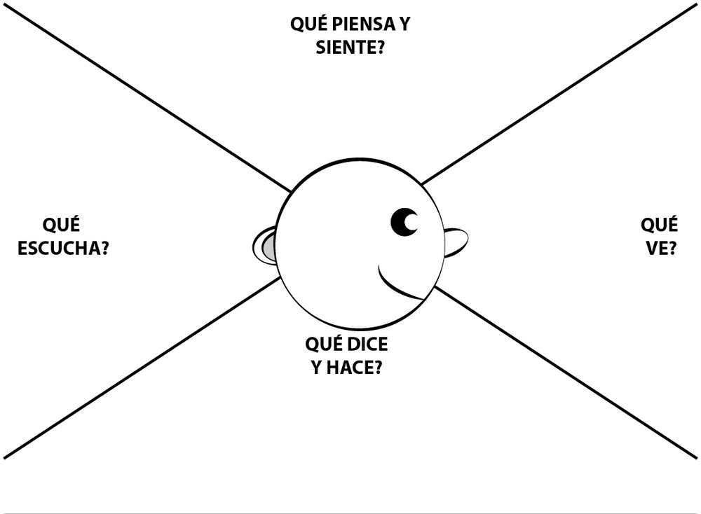
¿Qué hicimos en otras situaciones similares?
Este periodista es muy peligroso
Tengo que hacer bien mi trabajo
Uf, gestionar esto internamente
va a costar mucho
A ver cómo lo hago para que no se publique nada malo sobre mi compañía
¿Cómo hacemos para que ningún periodista se enfade?
Me siento muy cómoda con la prensa regional
Algunos periodistas
nos tienen manía
¿Qué han hecho mis competidores en situaciones similares?
Tengo registrado todo lo que ha hecho la entidad en materia Comunicación el los último años
Otros dircoms son más influyentes dentro de sus compañías
Qué agobio… ahora que somos una empresa cotizada, estamos en el foco de los medios nacionales
Lo debo tener todo controlado
Qué días llevamos, cuando no es por una cosa, es por otra..
Lo que hay que hacer es…
Otros dircom están mejor posicionados entre los medios
El apoyo de la agencia le ayuda para vender temas internamente y complementa su foco en medios regionales
Eso ahora no viene a cuento
Lo que hay que decir es…
Su relación con la prensa nacional no termina de despegar
Vamos al grano
La cobertura sobre su compañía en medios es bastante positiva
¡No hace falta darle tantas vueltas!
Las personas influyentes dentro de la organización no siempre la toman en serio
El Presidente ha dicho…
Se deja asesorar
Esta reunión no se puede alargar mucho
Le cuesta tomar decisiones y necesita reforzar sus ideas
Busca consejo
Es muy educada y respetuosa
Se apoya en los que se ha hecho / dicho en el pasado
No le gusta innovar
Su discurso es muy institucional
Dedicación absoluta a su trabajo

Slide 4
Conclusiones
ESFUERZOS
Miedos
Frustraciones
Obstáculos
RESULTADOS
Deseos / Necesidades
Medida del éxito
Mayor exposición a los medios desde que se convirtieron en empresa cotizada
Menor control
Necesidad de salir su zona de control
Bajo reconocimiento (tanto interno como externo)
Capacidad de liderazgo limitada
Mayor capacidad de influencia (interna y externamente)
Mayor reconocimiento
Trabajar con más planificación

Slide 5
Conclusiones
PROPUESTA DE VALOR ACTUAL:
Ayudar a la compañía a consolidar una narrativa e imagen corporativa propia, ocupando el territorio que le corresponde dentro de su sector, respetando su perfil mediático, pero haciéndolo extensivo a todos los medios con los que una entidad cotizada debe relacionarse
PROPUESTA DE VALOR REVISADA
La propuesta de valor actual es válida, ya que el cliente necesita apoyo para seguir consolidando el posicionamiento de su compañía, especialmente entre la prensa de alcance nacional, y así lo corrobora el mapa de empatía.
La inseguridad que siente el cliente a la hora de tratar con los medios nacionales, unido al nuevo escenario en el que la organización se mueve tras su salida a Bolsa, hacen de esta necesidad una prioridad.
No obstante, del mapa de empatía se deriva que este enfoque podría ser complementado con un plan para reforzar el posicionamiento personal del dircom, tanto interna como externamente, ante medios y ante otros profesionales del sector. Y al mismo tiempo, asesorarle y dotarle de las herramientas necesarias para poder defender el rol de la Comunicación dentro de su organización, de manera que su criterio fuera cada vez más valorado y tenido en cuenta.
Que el dircom sea más independiente en el desempeño de su función podría ser un riesgo para la agencia, que actualmente, es una pieza imprescindible. Sin embargo, esto ayudaría a elevar el papel que juega la Comunicación y la percepción que se tiene de ella, lo que se traduciría en una política / estrategia de Comunicación más elevada, que contribuiría de manera más efectiva al objetivo de la propuesta de valor actual.

